Slide 1
Lenguajes Regulares, Lema del Bombeo (Pumping Lemma) y Teorema de Myhill-Nerode
Sintaxis y Semántica de los Lenguajes

Slide 2
Lema del Bombeo (Pumping Lemma)
Teorema: Para todo Lenguaje Regular L, existe un número natural n, tal que para toda x ∈ L con |x| ≥ n, existen u, v, w ∈ Σ∗, tales que:
(1) x=uvw
(2) |uv|≤n
(3) |v|≥1
(4) Para todo i≥0, uv^{i}w ∈ L

Slide 3
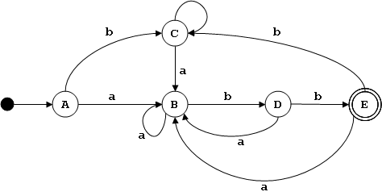
Lema del Bombeo (Pumping Lemma)
Explicación: dado un AFD, elegir una cadena de longitud mayor o igual a su cantidad de estados, que sea reconocida por el autómata.
Ejemplos:
ababb
bbabb
aaaaaaabb
abbabb
Sea x la cadena, dividirla en tres partes u, v, w de tal manera que:
(1) x=uvw
(2) |uv|≤n
(3) |v|≥1
(4) Para todo i≥0, uv^{i}w ∈ L
Pregunta: ¿cual es la longitud de la cadena más larga reconocida por un AFD, de tal manera que durante el reconocimiento el autómata no pase dos veces por el mismo estado? (es decir, que no entre en un ciclo)

Slide 4
Lema del Bombeo (Pumping Lemma)
Por ejemplo:
ababb = a ba bb
bbabb = b b abb
aaaaaaabb = a aaaaaa bb
abbabb = abb abb
Esta división siempre se puede realizar, porque el autómata tiene una cantidad finita de estados, por lo cual para reconocer una cadena de mayor longitud que la cantidad de estados, debe pasar al menos una vez por el mismo estado, es decir que en algún momento pasa por un ciclo. Y si pasa una vez y reconoce, puede pasar todas las veces que se quiera. Por lo tanto, se cumple el punto (4):
Para todo i≥0, uv^{i}w ∈ L
En el ejemplo:
toda a (ba)^{i} bb pertenece a L,
toda abb (abb)^{i} pertenece a L, etc.

Slide 5
Lema del Bombeo (Pumping Lemma)
Uso del Lema para probar que un lenguaje no es Regular:
Ejemplo:
L={ 0^{i}1^{i} | i ≥ 0 } es No Regular.
Prueba: (probar que el PL no se cumple para este lenguaje)
Todas las cadenas del lenguaje son de la forma 0^{i}1^{i} para todo i>=0, por lo tanto, en algún momento i será igual a n (la única restricción de n es que sea menor o igual a la longitud de las cadenas que se bombean), entonces:
(1) x = uvw uvw = 0^{n}1^{n}
(2) |uv|≤n u=0ª, v=0^{b} (uv contiene solo 0s)
(3) |v|≥1 b>=1
(4) Para todo i≥0, uv^{i}w ∈ L si i=0, uw debería pertenecer a L, pero
al quitar los 0s (uno o más) de v, la
cadena resultante no puede tener la misma
cantidad de 0s que de 1s.

Slide 6
Lema del Bombeo (Pumping Lemma)
Observaciones:
Si un Lenguaje satisface el Lema del Bombeo, no significa que sea Regular (es condición necesaria, pero no suficiente).
Existen otros métodos para probar que un lenguaje es No Regular. Por ejemplo, los basados en el Teorema de Myhill-Nerode (el mismo teorema en que se basa el algoritmo de minimización de los AFD). En este caso, la condición es necesaria y suficiente.

Slide 7
Teorema de Myhill-Nerode
John Myhill y Anil Nerode, Chicago, 1958.
Teorema: un lenguaje L es Regular si, y solo si, se particiona en una cantidad finita de clases de equivalencia. Dos cadenas son equivalentes si no son distinguibles mediante ninguna otra cadena. Dos cadenas x e y son distinguibles si, y solo si, existe otra cadena z, tal que xz pertenece al lenguaje e yz no, o viceversa.
Otra forma de definirlo el teorema es: un lenguaje L es regular si, y sólo si, posee un Spanning Set (conjunto contenedor o representativo).
Se llama Spanning Set al conjunto S de cadenas sobre el alfabeto de un lenguaje L, tal que:
  S es finito
  Toda cadena sobre el alfabeto es equivalente (no-distinguible) respecto de al menos una de las cadenas de S.

Slide 8
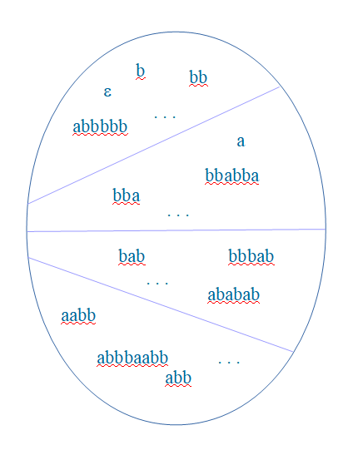
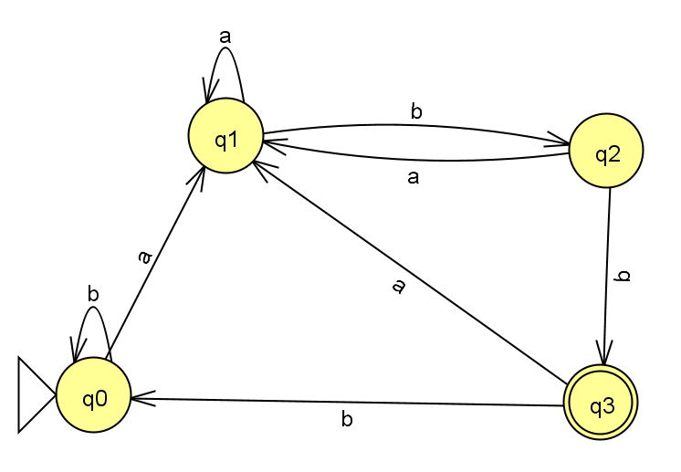
Teorema de Myhill-Nerode
(a|b)*abb
Ejemplo de Spanning Set = {b, bba, bab, aabb}

Slide 9
Teorema de Myhill-Nerode
El teorema de Myhill-Nerode se puede utilizar para demostrar Regularidad y No Regularidad. Para la No Regularidad hay que probar que existe una cantidad infinita de clases de equivalencia.
Uso del Teorema para demostrar No regularidad
Ejemplo: L={0^{n}10^{n}, con n>0}
  Tratamos de encontrar infinitas clases de equivalencia:
  - Las cadenas 01 y 001 son distinguibles a través de la cadena 0
  - Las cadenas 01 y 0001 son distinguibles a través de 0
  - Las cadenas 01 y 0^{n}1 con n>1, son distinguibles a través de 0
  - Las cadenas 001 y 0^{n}1 con n>2, son distinguibles a través de 00
  Generalizando:
- Las cadenas 0^{n}1 y 0^{k}1, con n<>k, son distinguibles a través de 0^{n} ya que las cadenas 0^{n}10^{n} son aceptadas pero las cadenas 0^{k}10^{n} no lo son, ya que n es distinto de k. Por lo cual, existen infinitas clases de equivalencia y entonces el lenguaje es No Regular.

Slide 10
Teorema de Myhill-Nerode
Para demostrar que un Lenguaje es No Regular usando el teorema no es necesario caracterizar todas las clases, sino sólo un subconjunto infinito de ellas.
Otros ejemplos de lenguajes No Regulares, para analizar mediante el teorema:
  Palíndromos sobre {a,b}
  Cadenas sobre {a,b} con la misma cantidad de a que de b
  {a^{n}b^{m} | n≥m }
  {0^{k} ∣ k=2^{n}, n≥1}
  Cadenas de la forma ww, con w en {0, 1}*

Slide 11
Lenguajes Regulares, Autómatas Finitos y Análisis Léxico
FIN
de la Primera Parte

